Slide 1





Analyse Multidimensionnelle des Facteurs Liés au Suicide
Data Warehouse
Encadré par :
Hassan Badir
Réalisé par :
Khadija Ben Madane
Basma EL Barki
Jamaa Sahraoui

Slide 2
Plan
01
02
03
04
05
06
07
08
09
Problématique
Spécifications Techniques
Sources de Données
Schéma Conceptuel
Processus ETL
Résultats et Tableau de Bord
Fonctionnalités du Tableau de Bord
Interprétation des Résultats
Conclusion

Slide 3
01
Problématique
Défis Actuels :
Fragmentation des données.
Manque de structuration et d'outils analytiques efficaces.
Visualisations non intuitives pour les décideurs.
Objectif : Concevoir un entrepôt de données (Data Warehouse) pour centraliser les données, structurer les analyses, et fournir des visualisations interactives.

Slide 4
02
Spécifications Techniques
Outils Utilisés :
Power BI : Visualisation et création de tableaux de bord interactifs.
Talend : Processus ETL (Extraction, Transformation, Chargement).
phpMyAdmin : Gestion des bases de données.
LaTeX : Rédaction du rapport.

Slide 5
03
Sources de Données
Fichiers Utilisés :
MHD.xlsx : Troubles de santé mentale.
bonheur.json : Indicateurs de bonheur.
suicide.csv : Données sur les suicides.
Pré-traitement :
Nettoyage des données.
harmonisation des données.
standardisation des données.

Slide 6
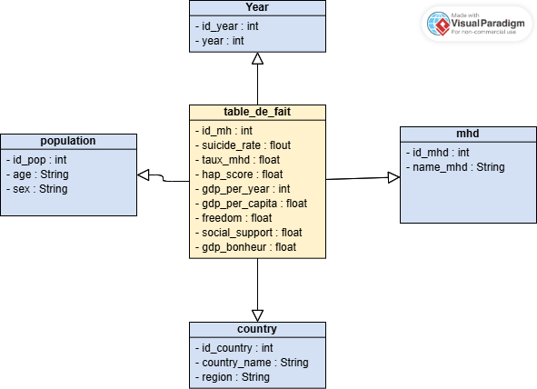
04
Schéma Conceptuel
Fig. 1. Schéma conceptuel du Data Warehouse.

Slide 7
05
Processus ETL
Étapes :
Extraction : Collecte des données brutes.
Transformation : Nettoyage, formatage, création des clés.
Chargement : Intégration dans le Data Warehouse.
Outil Utilisé : Talend.

Slide 8
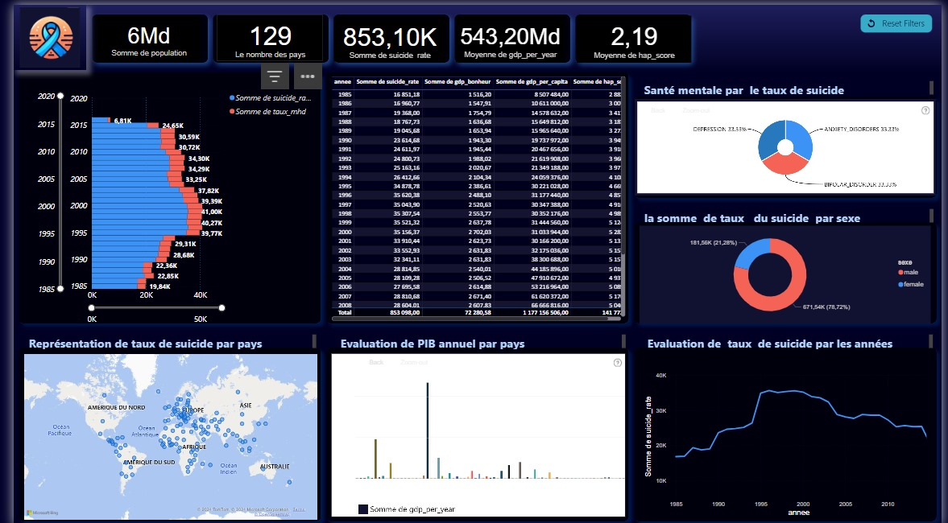
06
Résultats et Tableau de Bord
FIG 2. Tableau de Bord d’Analyse Globale des Taux de Suicide et Facteurs Associés

Slide 9
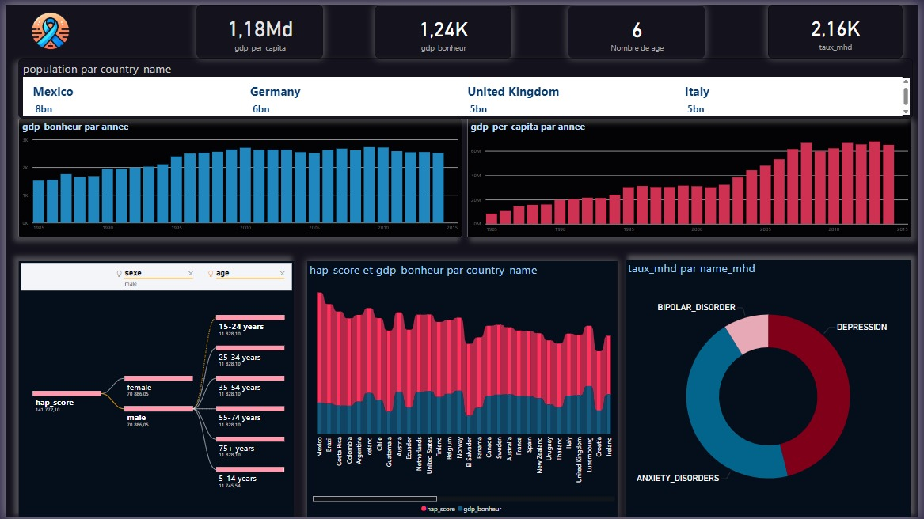
06
Résultats et Tableau de Bord
FIG 3. Tableau de Bord d’analyse du Bonheur et de son Impact sur les Taux de Suicide

Slide 10
07
Fonctionnalités du Tableau de Bord
Exploration Interactive :
Zoom sur des éléments spécifiques pour examiner des détails précis.
Tri et affichage des données selon des critères personnalisés (croissant, décroissant).
Filtrage Dynamique :
Analyse des données par critères spécifiques (pays, années, genres, groupes d’âge, etc.).
Visualisations dynamiques avec regroupements ou métriques clés.
Visualisations Avancées :
Cartes interactives pour explorer les variations régionales.
Graphiques temporels pour analyser les tendances historiques.
Corrélations visuelles entre les facteurs comme le PIB et les taux de suicide.
Accessibilité et Export :
Export des données et visualisations au format souhaité.
Représentations sous forme de tableaux structurés pour une interprétation claire.

Slide 11
08
Interprétation des Résultats
Principaux Résultats :
Les hommes représentent 78,72 % des cas de suicide.
Les pays avec des scores de bonheur élevés ont des taux de suicide plus faibles.
Corrélations importantes avec la dépression (43,33 %).

Slide 12
09
Conclusion

Slide 13
Merci pour votre Attention !

